Slide 1
Los tratados como fuente del derecho internacional
Práctica Docente
Derecho Internacional Público
UNIDAD 1
José Vicente Rubiano Ballesteros
Escuela de Derecho y Ciencia Política
Universidad Industrial de Santander

Slide 2
Tratado: Acuerdo celebrado entre sujetos de derecho internacional (Estados y organizaciones internacionales) con el fin de producir efectos jurídicos, es decir crear, modificar o extinguir derechos y obligaciones.
Características
Acuerdo internacional
E-E / OI-OI /E-OI
Regido por el DI
Instrumento único / 2+ Instrumentos conexos
Cualquier denominación

Slide 3
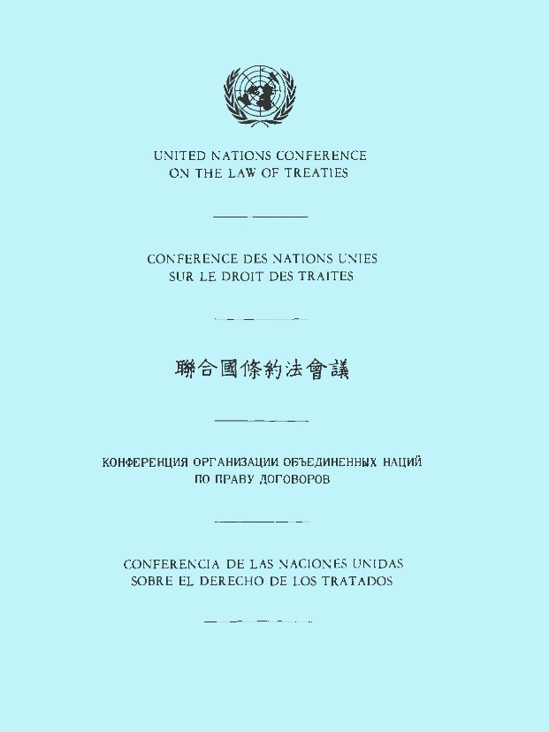
Textos jurídicos que regulan los tratados
Convención de Viena sobre el Derecho de los Tratados de 1969. (Vigente)
Convención de Viena sobre el Derecho de los Tratados entre Estados y Organizaciones Internacionales o entre Organizaciones Internacionales de 1986. (Entrada en vigor pendiente)

Slide 4
Convención de Viena sobre el Derecho de los Tratados (23 de mayo de 1969) [CV-69]
Entrada en vigor: 27 de enero de 1980
Firmas: 45
Partes: 114 (Ratificaciones, Adhesiones o Sucesiones) [2015]
Convención de Viena sobre el Derecho de los Tratados entre Estados y Organizaciones Internacionales o entre Organizaciones Internacionales (21 de marzo de 1986) [CV-86]
Entrada en vigor: Pendiente (Número insuficiente de Estados Contratantes: 31/35 [2015])
Firmas: 39
Partes: 43 → [31 E + 12 OI] (Ratificaciones, Confirmaciones formales, Adhesiones o Sucesiones) [2015]
NOTA: El estado de las ratificaciones se puede consultar en United Nations Treaty Collection.

Slide 5
Tabla 1. Etapas de celebración de los tratados.
Elaboración | Los negociadores debaten entre sí para redactar el texto del tratado.
Adopción | Los negociadores expresan formalmente su conformidad con el texto del tratado, mediante consentimiento unánime o mayoritario. [Art. 9, CV-69 y CV-86]
Autenticación | Los negociadores reconocen el carácter auténtico y definitivo del texto adoptado. Luego de la autenticación, las disposiciones sólo podrían variar mediante enmienda. [Art. 10, CV-69 y CV-86]
Consentimiento | Los contratantes manifiestan su consentimiento en obligarse por el tratado, mediante la firma definitiva, el canje de instrumentos, la ratificación o acto de confirmación formal, la aceptación, la aprobación o la adhesión. [Arts. 11-18, CV-69 y CV-86]
Entrada en vigor | El tratado se convierte en jurídicamente vinculante para los contratantes, quienes desde entonces se denominan partes. [Art. 2 párrafo 1 apartado g) y Art. 24, CV-69 y CV-86]
Depósito, registro y publicación | El depositario se encargará de garantizar la ejecución de todos los actos relativos al tratado, incluyendo su registro y publicación en la Secretaría General de las Naciones Unidas cuando éste haya entrado en vigor. [Arts. 76-77, CV-69; Arts. 77-78, CV-86]
Fuente: Elaboración propia, con base en CV-69 y CV-86.

Slide 6
Tabla 2. Formas de manifestación del consentimiento en obligarse por los tratados.
Firma definitiva [Art. 12, CV-69 y CV-86] | Firma no está sujeta a ratificación o acto de confirmación formal, aceptación o aprobación Implica manifestación del consentimiento del E u OI en obligarse por el T Debe constar la intención de darle dicho efecto
Canje de instrumentos [Art. 13, CV-69 y CV-86] | Intercambio de instrumentos que contienen el T y la manifestación de su voluntad T bilateral
Ratificación o acto de confirmación formal, aceptación o aprobación. [Art. 14, CV-69 y CV-86] | Actos realizados en el plano internacional E u OI manifiesta su consentimiento en obligarse por un tratado Ejecución del instrumento por parte del jefe de Estado, jefe de Gobierno o ministro de relaciones exteriores Depósito (tratados multilaterales) o canje (tratados bilaterales)
Adhesión [Art. 15, CV-69 y CV-86] | E u OI no signatarios Manifestación del consentimiento en obligarse por el T Mismos efectos que la ratificación o el acto de confirmación formal
Fuente: Elaboración propia, con base en ONU 2001; CV-69 y CV-86.

Slide 7
Tabla 3. Las reservas y sus efectos
Reserva [Art. 2 párrafo 1 apartado d) y Arts. 19-23, CV-69 y CV-86] | Declaración unilateral de E u OI Al manifestar su consentimiento en obligarse por el T Modificar o excluir efectos No prohibida / No incompatible con objeto-fin del T. Requiere aceptación (tácita o expresa) u objeción → notificada por escrito
Efectos
Reservante + Aceptante [Art. 21 párrafo 1, CV-69 y CV-86] |  | Modifica o excluye ciertas disposiciones del tratado en sus relaciones mutuas
Reservante + Objetante (no considera en vigor el T) [Art. 21 párrafo 3, CV-69 y CV-86] |  | No existe ningún tipo de relación con ocasión del mismo
Reservante + Objetante (considera en vigor el T) [Art. 21 párrafo 1, CV-69 y CV-86] |  | No aplicables: Disposiciones originales / Disposiciones modificadas o excluidas Vacío jurídico en la relación planteada
Demás contratantes [Art. 21, párrafo 2, CV-69y CV-86) |  | T no afectado por la reserva
Fuente: Elaboración propia, con base en RODRÍGUEZ CARRIÓN 2009; CV-69 y CV-86.

Slide 8
Tabla 4. Interpretación de los tratados
Regla general [Art. 31 párrafo 1, CV-69 y CV-86] | Buena fe Literalidad contextual Apreciación del objeto y fin
Contexto [Art. 31 párrafo 2, CV-69 y CV-86] | Texto auténtico, incluido el preámbulo y los anexos Otros acuerdos: Entre todas o algunas partes Con motivo de la celebración del T. Referentes al T
Aspectos adicionales al contexto [Art. 31 párrafo 3, CV-69 y CV-86] | Acuerdo o práctica ulterior Entre las partes Sobre la interpretación o aplicación del T Norma pertinente de DI aplicable en las relaciones entre las partes
Medios de interpretación complementarios [Art. 32, CV-69 y CV-86] | Trabajos preparatorios del tratado Circunstancias de la celebración del tratado
Fuente: Elaboración propia, con base en CV-69 y CV-86.

Slide 9
Tabla 5. Enmienda y modificación de los tratados
Enmienda [Art. 40, CV-69 y CV-86] | Efectos entre todas las partes Participan todas las partes Partes en el tratado original no están obligadas a ser partes en el tratado enmendado Luego de entrar en vigor: Partes en el tratado original -respecto de aquellas partes que no hayan aceptado el tratado enmendado Partes en el tratado enmendado -respecto de las partes que lo hayan aceptado- salvo que señalen expresamente la intención contraria.
Modificación [Art. 41, CV-69 y CV-86] | Participación y efectos entre algunas de las partes Procedencia: Cuando el tratado lo permite; o Cuando el tratado no lo prohíbe, sólo si: No afecta derechos u obligaciones de otras partes No incompatible con objeto y fin del tratado Notificación a demás partes, salvo disposición en contrario.
Fuente: Elaboración propia, con base en CV-69 y CV-86.

Slide 10
Tabla 6. Medios de impugnar la validez y terminación en vigor del tratado
Nulidad | Procede únicamente por la causas señaladas en la respectiva Convención de Viena. [Artículos 46-53, CV-69 y CV-86] | Las disposiciones carecen de fuerza jurídica. Efectos ex tunc. Restablecimiento de la situación anterior a la celebración del tratado. Los actos ejecutados de buena fe no resultan ilícitos. | Estas partes no podrán ser alegadas por ninguna parte que, luego de haber tenido conocimiento de los hechos: Haya convenido expresamente en que el tratado es válido, permanece en vigor o continúa en aplicación, según el caso; o Se haya comportado de tal manera que debe considerarse que ha dado su aquiescencia a la validez del tratado o a su continuación en vigor o en aplicación, según el caso.
Terminación | Procede por las causas señaladas en la respectiva Convención de Viena y en el tratado mismo. [Artículos, 54, 57, 59-64, CV-69 y CV-86] | Exime a las partes del cumplimiento del tratado. No afecta las relaciones jurídicas previamente establecidas por el tratado. Efectos ex nunc: permanente (terminación o retiro) o temporal (suspensión)
Suspensión
Retiro
Denuncia | Tiene los mismos efectos que el retiro, pero no requiere ser motivada.
Fuente: Elaboración propia, con base en FERNÁNDEZ TOMÁS et al. 2011; CV-69 y CV-86.

Slide 11
Conclusión de tratados en el derecho colombiano
Negociación
Aprobación Legislativa
Firma
Control Constitucional
Manifestación del consentimiento
Sanción Presidencial
Presidente de la República [Art. 189, numeral 2, CN] | Congreso de la República [Art. 150, numeral 16, CN] | Corte Constitucional [Art. 241, numeral 10, CN]
Dirección de las relaciones internacionales Nombrar agentes diplomáticos y consulares Negociación y firma de tratados | Aprobar los tratados internacionales celebrados por el Gobierno. | Decidir definitivamente sobre la exequibilidad de los tratados internacionales y de las leyes que los aprueben. El Estado no puede manifestar su consentimiento respecto de disposiciones del tratado declaradas inexequibles.

Slide 12
REFERENCIAS
ONU. OFICINA DE ASUNTOS JURÍDICOS. SECCIÓN DE TRATADOS. “Manual de Tratados”, 2001, [en línea: https://treaties.un.org/doc/source/publications/THB/Spanish.pdf]
ONU. United Nations Treaty Collection. Certified True Copies of Multilateral Treaties Deposited with the Secretary-General. Chapter XXIII: Law of Treaties, [en línea: https://treaties.un.org/Pages/CTCs.aspx].
RODRÍGUEZ CARRIÓN, Alejandro J. “Lecciones de Derecho Internacional Público”. Madrid: Tecnos, 2009, 6° ed., 2ª reimpr.

